Slide 1
Osocio — Form Automation
Guía de uso de la app de automatización de formularios de leads Windows · Python + Tkinter + Selenium · 9 mercados

Slide 2
Qué es y qué resuelve
Una sola herramienta para generar datos, ejecutar, validar y auditar.
App de escritorio para automatizar el llenado y envío de formularios de leads en varios países.
Genera los Excels de datos de prueba: nombre, documento, teléfono, email, modelo, ciudad, dealer.
Envía los formularios reales en Chrome, Firefox, Edge y en dispositivos reales vía LambdaTest (Mac y Android).
Valida reglas de campos: regex, largos, obligatoriedad y mensajes de error esperados, sin enviar un lead.
Programa ejecuciones recurrentes: por ejemplo todos los martes a las 03:00, sin apretar nada.
Compara los concesionarios (dealers) de un formulario contra un Excel de referencia.
Deja evidencia: Excel de resultados, capturas por lead, videos de LambdaTest y envío por email.

Slide 3
Las 5 pestañas de la app
Índice de la guía
1 · Envío de Leads: la pestaña principal. Rellena y envía los formularios reales.
2 · Programación de Tests: ejecución automática y recurrente del Envío de Leads.
3 · Validación de Campos: chequea reglas de validación sin enviar un lead real.
4 · Generar Excels con Datos: crea los Excels de datos de prueba que usan las otras pestañas.
5 · Comparar Dealers vs Form: audita que los dealers del form coincidan con un Excel esperado.
Barra superior (común a todas): Email destinatario + checkbox Enviar mail.
Al fondo de la ventana: una consola de log con lo que va pasando.

Slide 4
Instalación y cómo correr
1. Requisito: Python 3.10 o superior.
2. Activar el entorno virtual: .\venv\Scripts\activate
3. Instalar dependencias: pip install -r requirements.txt
4. Colocar los drivers en drivers\: chromedriver.exe, geckodriver.exe, msedgedriver.exe. La app NO los descarga sola, usa únicamente los locales.
Correr desde el código: python run.py
O usar el portable ya compilado: dist\OsocioFormAutomation_portable\
Cómo leer las capturas: los recuadros rojos numerados (1, 2, 3…) se corresponden con el punto del mismo número en el paso a paso.

Slide 5
Elementos comunes a toda la ventana
Email destinatario / Enviar mail: al terminar una corrida se manda un mail de resumen. Habilita además Adjuntar resultados, Adjuntar screenshots y el modo de envío (1 por país o Consolidado).
Minimizar a la bandeja al cerrar: si está tildado, la ❌ oculta la app en la bandeja del sistema (doble click en el ícono la reabre). Si no, la ❌ cierra la app y mata los navegadores abiertos.
Protección durante una corrida: si hay un envío o comparación en curso, la ❌ nunca cierra ni manda a la bandeja — solo minimiza, para no cortar un proceso a la mitad.
La app recuerda tu configuración entre sesiones: no hace falta reconfigurar todo cada vez.

Slide 6
PESTAÑA 1
Envío de Leads
Rellena y envía los formularios reales usando los Excels de datos generados.

Slide 7
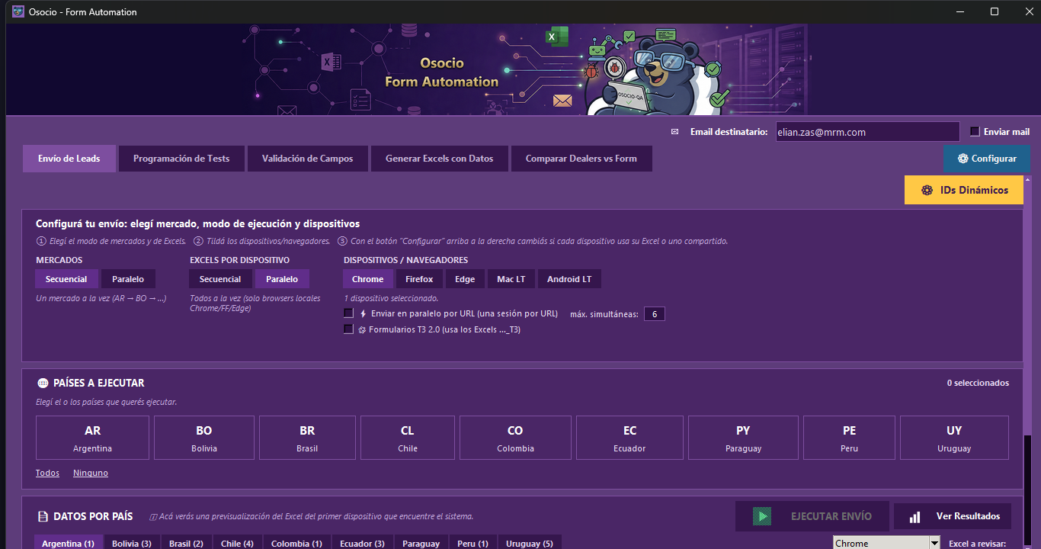
Envío de Leads — vista general
Los números se corresponden con el paso a paso de las siguientes láminas.

Slide 8
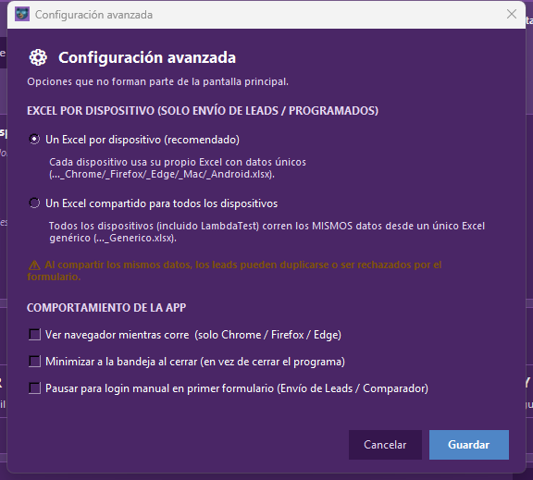
Configuración avanzada (⚙ Configurar)
Punto 2 — configuración unificada de toda la aplicación.
Un Excel por dispositivo o uno compartido: para todos los dispositivos (avisa en naranja si es compartido).
Ver navegador mientras corre: define si el navegador se abre visible u oculto (headless). Aplica a toda la app.
Pausar para login manual: abre el navegador en la landing y frena con un cartel para que inicies sesión a mano (SSO, MFA). Al aceptar sigue el flujo normal; al cancelar corta la ejecución.
Minimizar a la bandeja al cerrar: controla qué hace la ❌ de la ventana.
Es configuración global: vale para Envío de Leads, Programación y Comparador de Dealers.

Slide 9
Modos de ejecución: Mercados y Excels
Puntos 3 y 4 — cómo se distribuye el trabajo.
MERCADOS: decide cómo se recorren los países. Secuencial (AR → BO → …) o Paralelo (todos juntos).
EXCELS POR DISPOSITIVO: dentro de cada país, cómo se corren los Excels de los dispositivos tildados. Chrome → Firefox → Edge uno detrás del otro, o los tres a la vez.
Son independientes entre sí: podés combinar mercados en paralelo con excels secuenciales.
El modo Paralelo solo aplica a navegadores locales. LambdaTest corre SIEMPRE secuencial.
⚡ Enviar en paralelo por URL: abre una ventana de navegador por cada fila del Excel, todas a la vez. Mucho más rápido para volúmenes grandes. El campo 'máx. simultáneas' (por defecto 6, rango 1-20) limita cuántas se abren para no saturar la PC. No aplica a LambdaTest y se desactiva solo en corridas programadas.
🧩 Formularios T3 2.0: si el form es la versión nueva Adobe AEM, la app busca los Excels con sufijo _T3.xlsx.

Slide 10
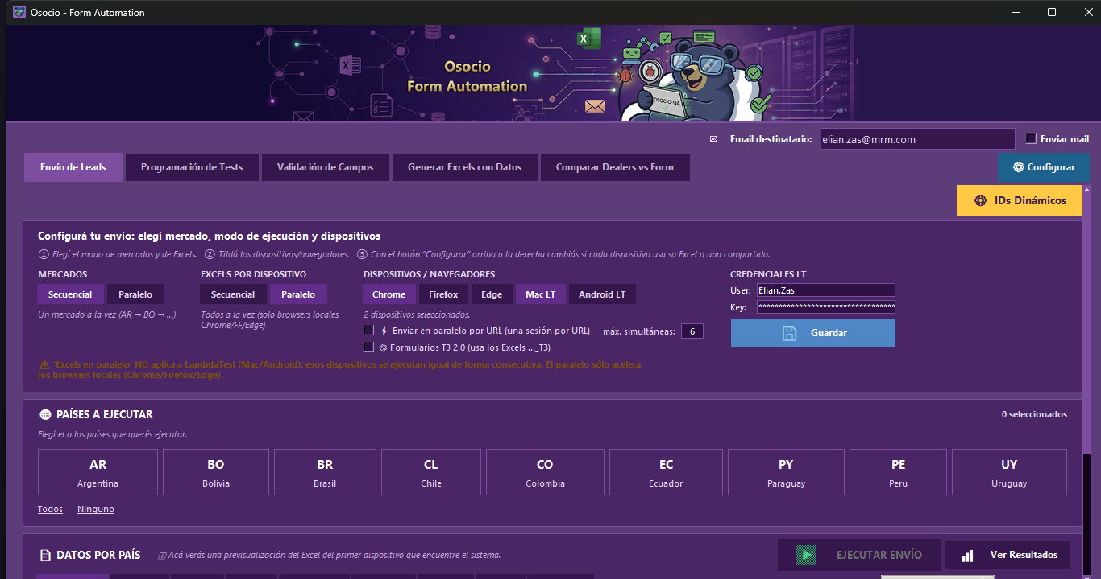
Credenciales de LambdaTest
Punto 4 — solo visible al tildar un dispositivo LambdaTest.
Al elegir Mac LT o Android LT aparece a la derecha el panel CREDENCIALES LT.
Campos User y Key (la key se muestra enmascarada).
Se auto-completa con lo que ya tengas en lambdatest_credentials.txt.
💾 Guardar: sobreescribe ese archivo con lo que cargaste.
Es la única forma de cargar credenciales de LambdaTest desde la app: no hay otra pantalla para esto.
El archivo está en .gitignore y no viaja en el portable con datos reales.

Slide 11
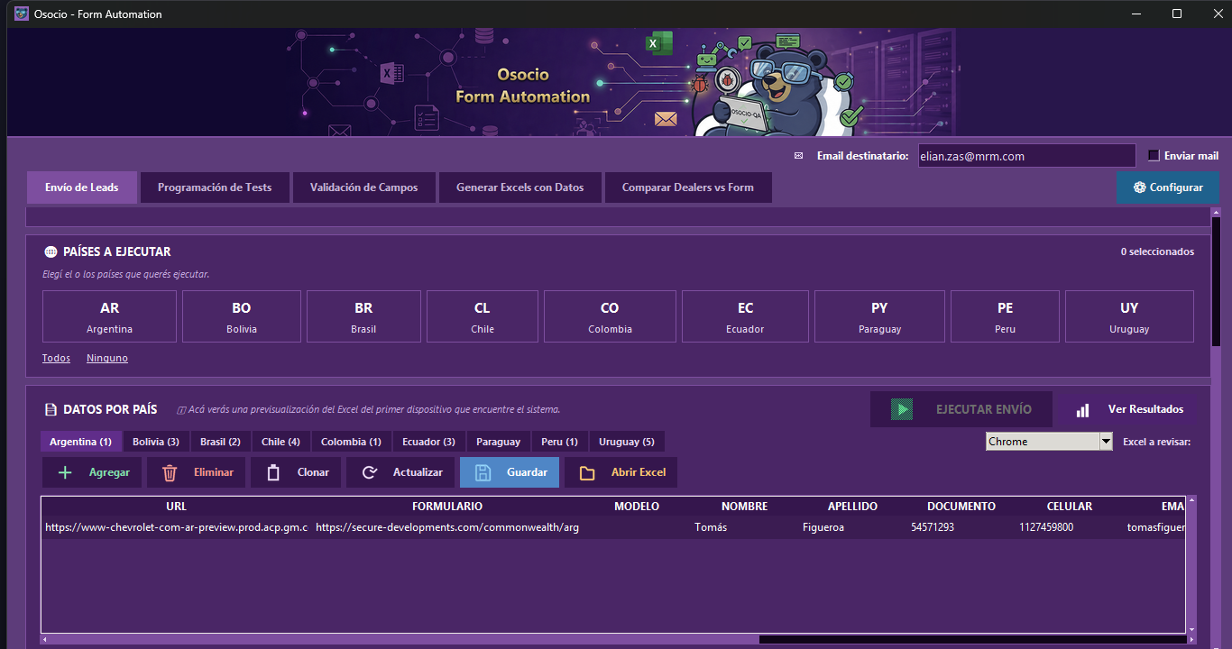
Países a ejecutar y Datos por país
Puntos 5 y 6 — selección de mercados y edición de datos.
PAÍSES A EJECUTAR: click en las tarjetas (AR/BO/BR/CL/CO/EC/PY/PE/UY). Se pueden elegir varios; los links Todos / Ninguno seleccionan de un golpe. Con 0 países el botón EJECUTAR queda gris.
DATOS POR PAÍS: previsualización y edición rápida del Excel que se va a usar, sin salir de la app.
Si el país tiene más de un Excel, el combo 'Excel a revisar' te deja elegir cuál mirar.
+ Agregar / 🗑 Eliminar / 📋 Clonar: manejo de filas.
🔄 Actualizar: descarta cambios y relee el Excel del disco.
💾 Guardar: escribe la tabla de vuelta al archivo.
📂 Abrir Excel: lo abre en Excel por si preferís editarlo ahí.
Doble click sobre cualquier celda para editarla in-line.

Slide 12
Ejecutar y ver resultados
Puntos 7 y 8
EJECUTAR ENVÍO: se habilita apenas elegís al menos un país.
Validación previa: la app chequea que exista un Excel con al menos un lead para cada combinación país + dispositivo. Si falta o está vacío, no ejecuta nada y te dice exactamente cuál (ej. 'Colombia · Chrome: … (vacío / sin leads)').
Ver Resultados: abre la carpeta resultados/ con el Excel y las capturas de esa corrida.
Capturas: SOLO en navegadores locales (Chrome, Firefox, Edge).
Mac LT y Android LT NO sacan capturas: la evidencia es el video completo de la sesión, cuyo link queda en la columna 'Video LT' del Excel de resultados.
Motivo: cada captura contra un dispositivo real es lenta y no muestra nada que el video no muestre.

Slide 13
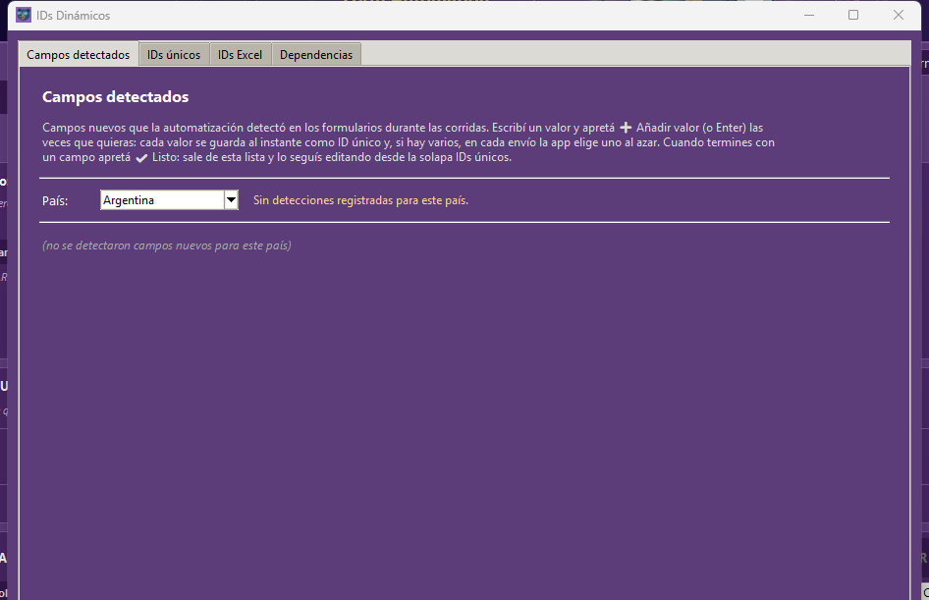
⚙ IDs Dinámicos — Campos detectados
Botón amarillo arriba a la derecha. Da de alta campos no mapeados desde la interfaz, sin editar json/ids_dinamicos.json a mano.
Muestra los campos nuevos que la automatización encontró durante las corridas, por país, con su label, ID real, tipo y si es requerido.
Resumen por país: debajo del selector de país aparece un renglón en verde que lista, sin tener que ir uno por uno, en qué mercados hay campos nuevos pendientes (con la cantidad); si no hay ninguno, avisa en gris que no hay pendientes.
➕ Añadir valor: se guarda al instante y queda como una etiqueta.
Varios valores = rotación aleatoria: en cada envío la app elige uno al azar, así el campo no se llena siempre igual. Con un solo valor, usa siempre ese.
✕ en la etiqueta: quita ese valor.
✔ Listo: lo saca de esta lista; sus valores pasan a la solapa IDs únicos.

Slide 14
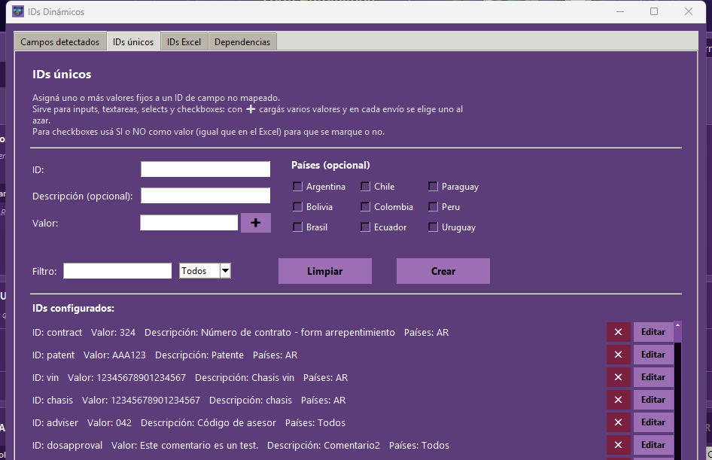
⚙ IDs Dinámicos — IDs únicos
Alta manual de cualquier ID no mapeado: ID, descripción opcional y países donde aplica (sin tildar ninguno = todos).
En Valor podés cargar varios: se elige uno al azar en cada envío.
Filtro que busca por ID, descripción, valor o país. Podés escribir varias palabras: matchean las filas que las contengan todas.
Un mismo ID puede tener una fila por país, con valores distintos según el mercado.
Checkboxes con SI/NO: para un checkbox opcional (ej. test-drive), cargá su ID con valor SI o NO. Si cargás ambos, sortea por fila. La columna del Excel tiene prioridad sobre esto.

Slide 15
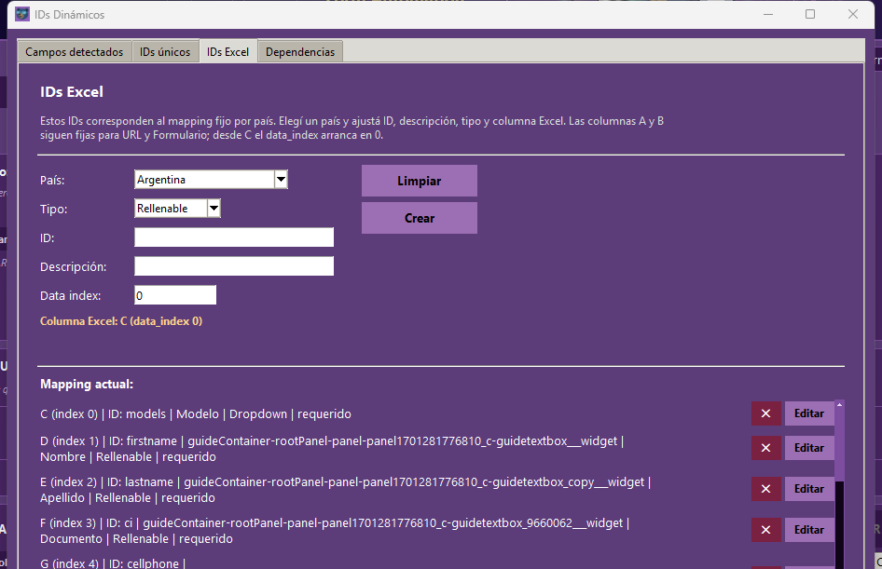
⚙ IDs Dinámicos — IDs Excel
Acá vive el mapeo entre columnas del Excel y campos del formulario real: 'la columna X del Excel va en el campo id=Y del HTML'.
País: para qué mercado es esta fila del mapping.
Tipo: Rellenable (input/textarea) o Dropdown (select).
ID: el id/name real del campo en el HTML (ej. city, email, dealer).
Descripción: el nombre de columna que vas a ver en el Excel de datos.
Data index: la posición del dato desde 0. Las columnas A y B están reservadas a URL y Formulario, así que index 0 = columna C, index 7 = columna J.
Al guardar, la columna se agrega sola al Excel del país y el robot la usa en cada envío.

Slide 16
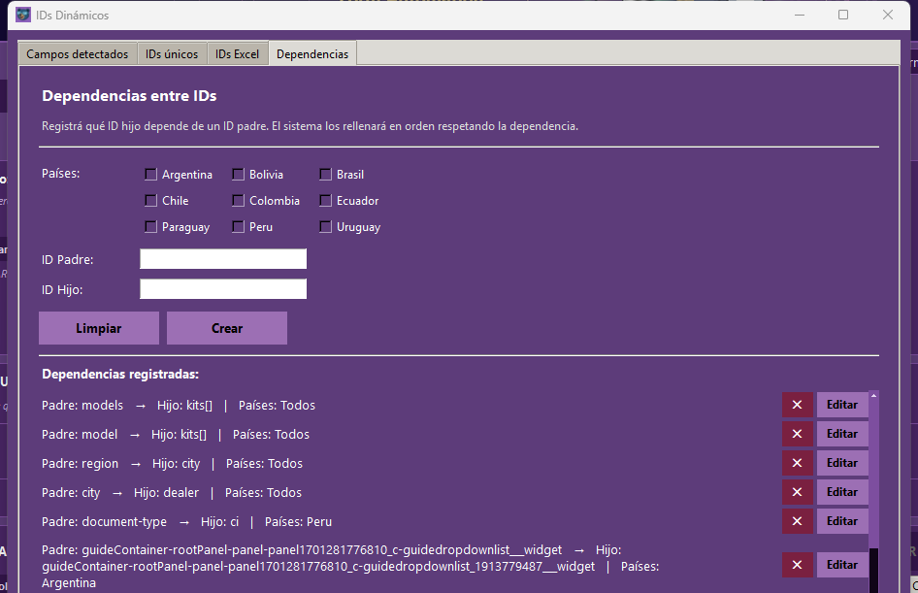
⚙ IDs Dinámicos — Dependencias
Registra qué ID hijo depende de un ID padre, por país, para que la app los llene en orden.
Ejemplo clásico: city depende de region. Hasta que no se elige la región, el dropdown de ciudad no trae opciones.
Elegís país, ID padre e ID hijo, y quedan listados abajo para editar o borrar.
Si un campo queda sin valor al enviar, la app te avisa:
– Requeridos sin completar: la fila cuenta como FAIL en el Excel de resultados.
– Opcionales vacíos: la fila sigue PASS pero suma un aviso, y el mail incluye la sección ⚠ CAMPOS SIN VALOR ASIGNADO.
En ambos casos la solución es la misma: asignarles valor en Campos detectados.

Slide 17
Columnas especiales del Excel: marcar o no un checkbox
Por defecto la app marca todos los checkboxes que reconoce (términos, privacidad y los obligatorios).
Para decidir vos sobre un checkbox opcional, agregá una columna al Excel:
– El encabezado = el atributo name del checkbox (o su id), tal cual está en el HTML.
– El valor de la celda = SI o NO.
Ejemplo: los forms RAQ de Brasil tienen name='test-drive'. Poniendo NO en esa columna, no se tilda.
Es por fila: un lead puede tener el test-drive tildado y otro no.
Valores aceptados: SI/NO, YES/NO, TRUE/FALSE, 1/0, X.
Si la columna no corresponde a ningún checkbox del form, se ignora sola (no rompe nada).
Funciona en todos los dispositivos: Chrome, Firefox, Edge, Mac LT y Android LT.
No hace falta recompilar el portable: los Excels viven en data/, afuera del .exe.
Solo aplica a checkboxes. Para textos y selects, el campo debe estar en el field_mapping del país.

Slide 18
Dropdowns: primero el Excel, si no aleatorio
Para los campos select mapeados (Modelo, Fecha estimada, Región, Ciudad, Concesionario…) la app respeta SIEMPRE primero lo que pusiste en el Excel:
1. Si la celda tiene valor: busca esa opción en el dropdown y la selecciona. El match es por texto: primero exacto y si no tolerante ('contiene'), así 'Onix' matchea con 'Chevrolet Onix'.
2. Si la celda está vacía: recién ahí elige una opción al azar, o la primera válida.
Vale para los tres motores: navegadores locales, LambdaTest y formularios AEM / T3 2.0.
Por defecto los Excels generados dejan Modelo y Fecha estimada vacíos a propósito, para que roten al azar.
El modelo elegido queda registrado en el Excel de resultados (columna Modelo), sea el tuyo o el aleatorio.
Si el form no tiene dropdown de modelo (viene fijado en la URL), la app toma el valor de ?model= de la URL y lo escribe igual — así siempre sabés con qué modelo se envió el lead.

Slide 19
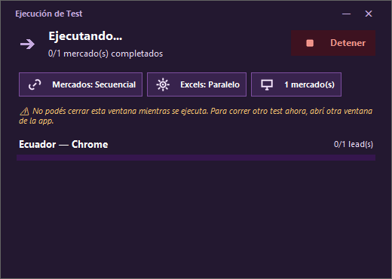
El modal de ejecución
Es tu único tablero de control mientras corre el envío.
Ejecutando… / N de M mercados completados: el avance general.
Detener: corta todo, pidiendo confirmación. No mata el proceso de golpe: avisa a las sesiones que frenen, así que puede tardar unos segundos.
Las tres pastillas (Mercados · Excels · N mercados): recordatorio de con qué configuración arrancó ESTA corrida, para no confundirte si después cambiás los selectores.
Una barra por mercado + dispositivo: cada una avanza sola. Naranja mientras corre, verde al terminar. A la derecha, el estado: '0/1 lead(s) listos' → '✓ 1 OK · 0 error(es)'.

Slide 20
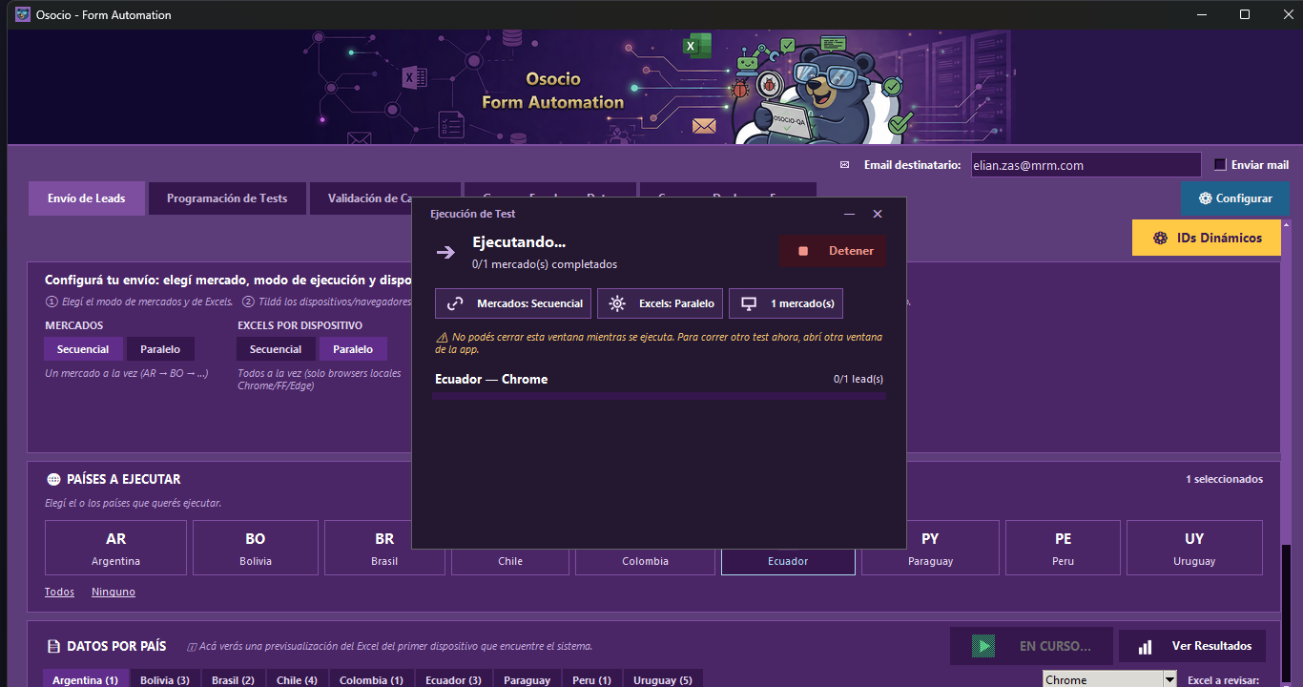
El modal bloquea la ventana de atrás
Mientras el modal está abierto no podés tocar los selectores ni cambiar de pestaña.
Es a propósito: evita que le muevas la configuración a una corrida en progreso.
El botón EJECUTAR ENVÍO se deshabilita y pasa a decir 'EN CURSO…'.
Para correr otro test en paralelo, abrí otra ventana de la app.
Cuando termina, el modal NO se cierra solo. Agrega tres cosas y espera que las leas:
– Banner de email: verde si se encoló, rojo si tildaste 'Enviar mail' pero olvidaste el destinatario, gris si estaba apagado.
– Resumen final: 🟢 N OK / 🔴 N con error, sumando todos los mercados.
– Botón Cerrar resultados: es el que libera la ventana de atrás.

Slide 21
Qué evidencia deja cada lead
Capturas en resultados/screenshots_<País>_<Navegador><N>/:
– landing_inicial: la landing con el formulario inserto. Con pausa de login, se toma después de aceptar.
– form_errores: la app aprieta Enviar con el formulario VACÍO para forzar las validaciones y captura los mensajes de error. En forms multi-paso hay una por paso.
– form_completado_paso1, paso2…: cada paso cargado, justo antes de pasar al siguiente.
– form_completado: el formulario completo con todos los datos, antes de enviar.
– landing_typage: la Thank You page.
Las capturas recortan solo el área del form (unida en partes si es más alta que la pantalla), y se comprimen: ~1-2 MB por lead.
Chequeo de la Thank You page, en dos columnas del Excel:
– TYP con CTA: busca los links dentro de la TY, los abre uno por uno y anota texto, href, target, a qué URL llegó y la captura. Si hay varios, van separados por ||.
– LINK ISSUE TYP: detecta links rotos por HTML mal escapado (un href con un tag literal adentro), típico de una inyección de contenido mal armada. Marca SÍ con descripción y captura.
Estas capturas se guardan aparte, en cta_evidence/. En LambdaTest el CTA se reporta igual, pero sin captura.

Slide 22
PESTAÑA 2
Programación de Tests
Ejecución automática y recurrente del Envío de Leads, sin que tengas que apretar nada.

Slide 23
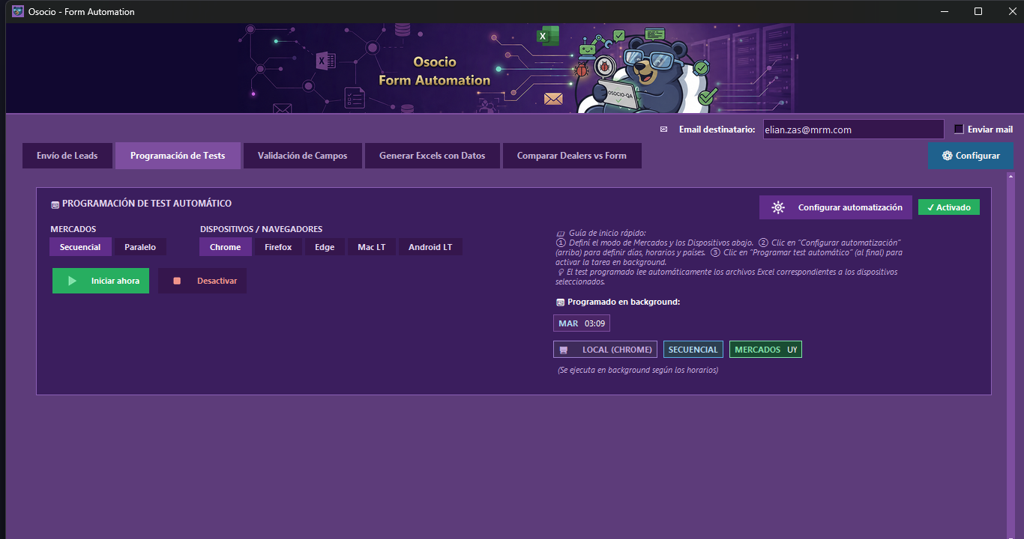
Programación de Tests
Mismos selectores de MERCADOS y DISPOSITIVOS que en Envío de Leads.
Si elegís LambdaTest, avisa: 'asegurate de que tu plan soporte suficientes sesiones concurrentes'.
⚙ Configurar automatización: abre el calendario semanal.
Una vez guardada, en la pestaña principal aparece la tarjeta 'Programado en background' con el resumen del próximo disparo.
Programar test automático: activa la programación. El botón cambia a 'Iniciar ahora' (dispara ya, sin esperar) + 'Desactivar'.
IMPORTANTE: la app tiene que estar abierta. El monitor revisa cada 5 segundos. Si estaba cerrada, al reabrirla corre el horario pendiente del día.

Slide 24
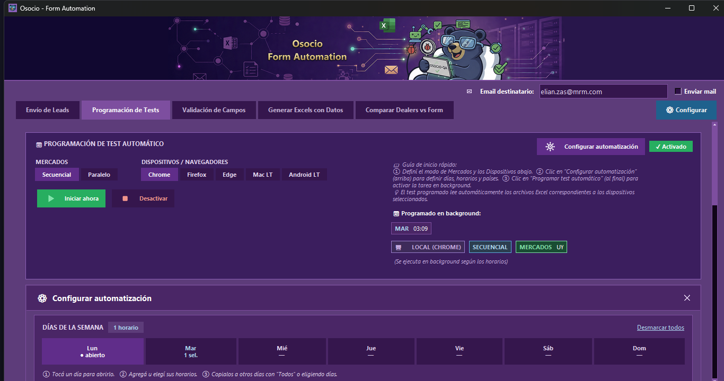
El calendario semanal de horarios
Días (Lun a Dom): click en un día abre su panel de horarios. Debajo se ve el estado: — (nada), N sel. (N horarios) o ● abierto.
Grilla cada 15 minutos (00:00 a 23:45): click para tildar o destildar. Podés elegir tantos horarios como quieras en el mismo día.
Agregar horario personalizado: campo HH:MM + botón Agregar, para horarios que no caigan en el grillado de 15 minutos.
Horarios elegidos: aparecen como chips '✕ HH:MM'; click en el chip para sacarlo.
Modo 'Todos los días': cualquier horario que toques se replica en vivo a los 7 días.
Guardar configuración: valida que existan los Excel necesarios en data/ para cada combinación país + dispositivo. Si falta alguno, avisa 'Archivos Excel Faltantes'.

Slide 25
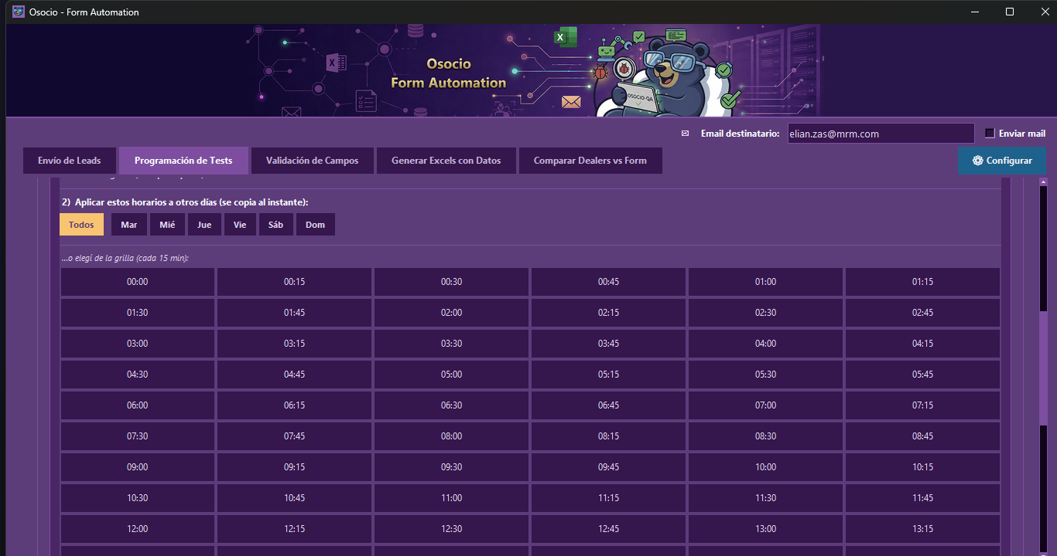
Aplicar horarios a otros días
Con al menos un horario tildado en el día abierto aparece la fila 'Aplicar estos horarios a otros días'.
Botón Todos: copia instantánea a los 7 días.
O elegís días puntuales y confirmás con '✓ Aplicar a N días'.
Si un día ya tenía horarios, avisa '(se reemplaza)'.
Es distinto del modo 'Todos los días': esto es una copia puntual de una sola vez, aquello replica en vivo cada cambio que hagas.

Slide 26
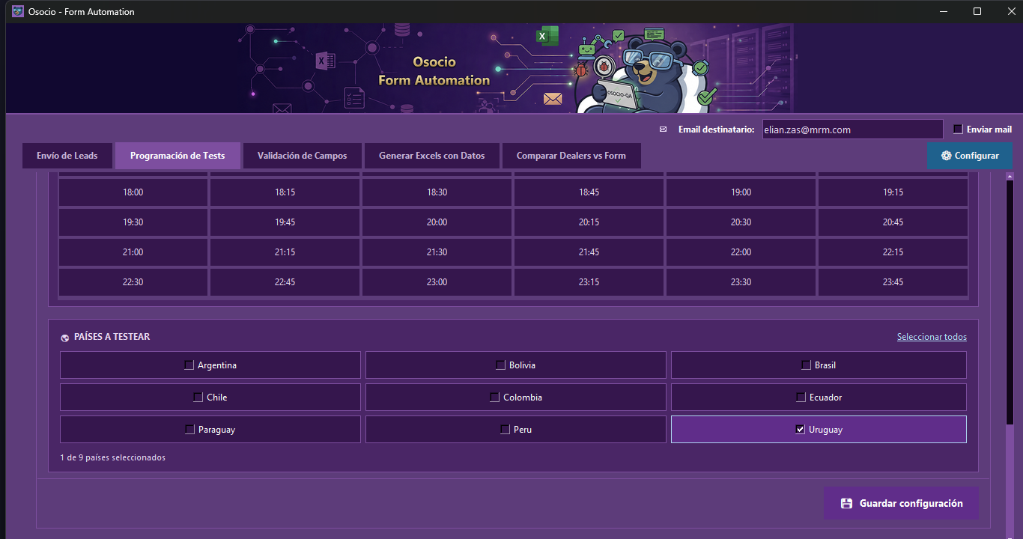
Países a testear
Tildá los países que se van a correr en cada disparo programado.
Link 'Seleccionar todos' para marcarlos todos juntos.
Abajo de todo, Guardar configuración.
Antes de guardar, la app valida que ya existan los Excel necesarios en data/ para cada combinación país + dispositivo elegida.

Slide 27
PESTAÑA 3
Validación de Campos
Chequea que las reglas de cada campo del form coincidan con lo esperado — sin enviar un lead real.

Slide 28
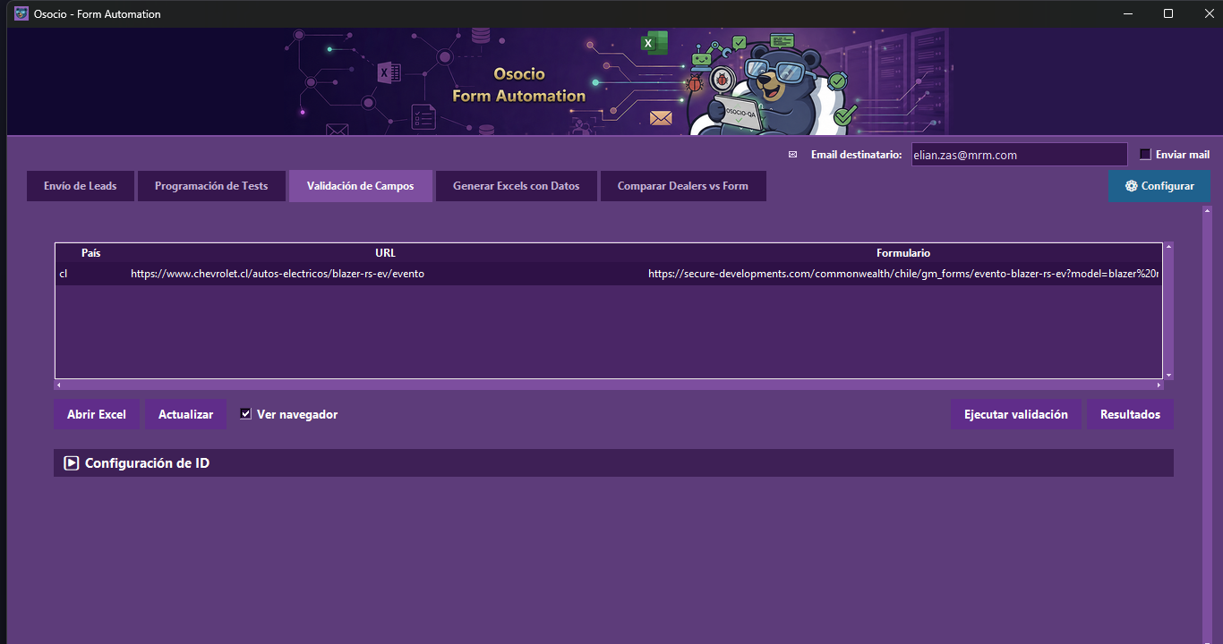
Validación de Campos
Tabla de URLs: se carga desde un Excel con columnas País / URL / Formulario.
Abrir Excel: para editarlo por fuera. Actualizar: recarga después de un cambio.
Ver navegador: tildalo si querés ver el browser mientras corre la validación.
▶ Configuración de ID: desplegá esta sección para mapear cada campo del formulario.
Ejecutar validación: corre la validación real contra los formularios configurados.
Resultados: abre la carpeta con el detalle de la validación.
La diferencia clave con Envío de Leads: acá NUNCA se envía un lead real.

Slide 29
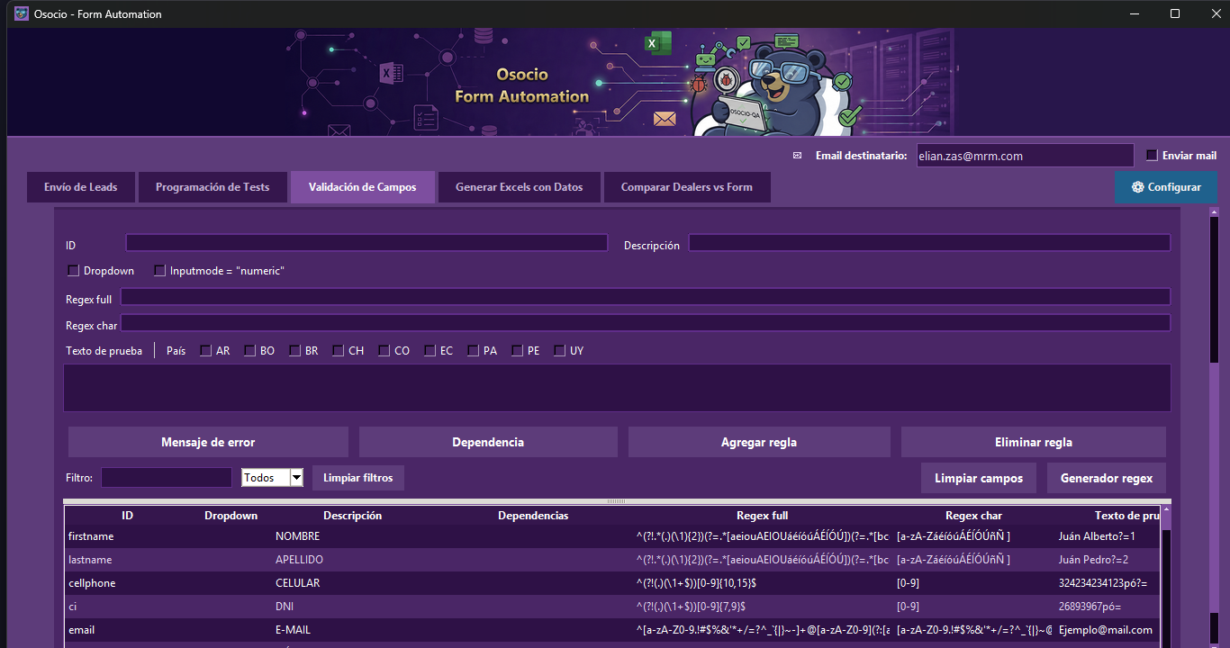
Configuración de ID — detalle
ID: el id real del elemento HTML en el formulario.
Descripción: nombre legible del campo (ej. 'NOMBRE').
Dropdown: tildalo si el campo es un select (desactiva los campos de regex, que no aplican).
Inputmode = numeric: marca que el campo muestra teclado numérico en mobile.
Regex full: la expresión regular del valor válido completo.
Regex char: la de caracter por caracter, para bloquear teclas inválidas mientras se escribe.
Texto de prueba: el valor que se va a tipear en ese campo durante la validación.
Checkboxes por país (AR/BO/BR/CH/CO/EC/PA/PE/UY): para que la regla aplique solo a algunos mercados.
Filtro + combo de País + Limpiar filtros: filtran la tabla de reglas de abajo.

Slide 30
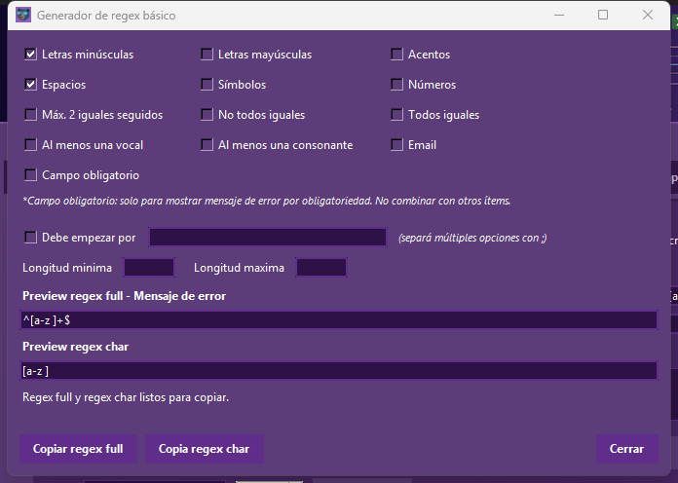
Generador de regex
Un asistente para armar la expresión regular sin escribirla a mano.
Tildás combinaciones: Letras minúsculas, Mayúsculas, Acentos, Espacios, Símbolos, Números.
Reglas extra: Máx. 2 iguales seguidos, No todos iguales, Todos iguales, Al menos una vocal, Al menos una consonante, Email, Campo obligatorio.
Definís Mín. y Máx. largo.
Va mostrando en vivo el 'Regex full' y el 'Regex char' resultantes.
Botones Copiar regex full / Copia regex char para pegarlos en los campos de arriba.

Slide 31
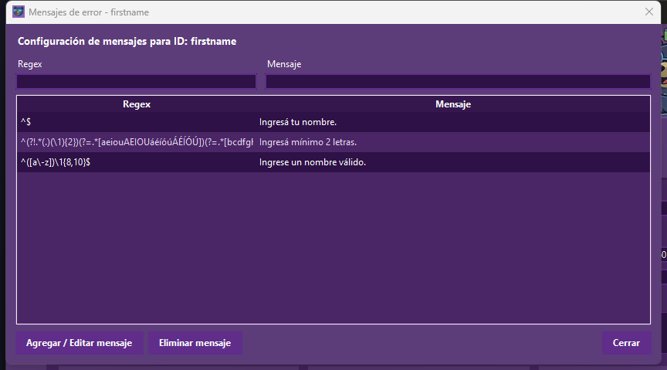
Mensaje de error y Dependencia
Mensaje de error: define qué mensaje espera ver la app cuando el campo falla.
– Si el campo es Dropdown, es un único mensaje.
– Si no, podés cargar varias reglas regex → mensaje: distintos mensajes según qué regla de formato se rompa.
– Ojo: primero tenés que tener un ID cargado o seleccionado, si no la app avisa 'Completá o seleccioná un ID' en vez de abrir el popup vacío.
Dependencia: declara que este campo depende del valor de otro.
– Ejemplo: 'Ciudad' solo tiene sentido si 'Región' ya tiene un valor elegido.
– Se arma como una lista de pares (ID dependiente, Valor), con botones Agregar / Editar dependencia y Eliminar dependencia.

Slide 32
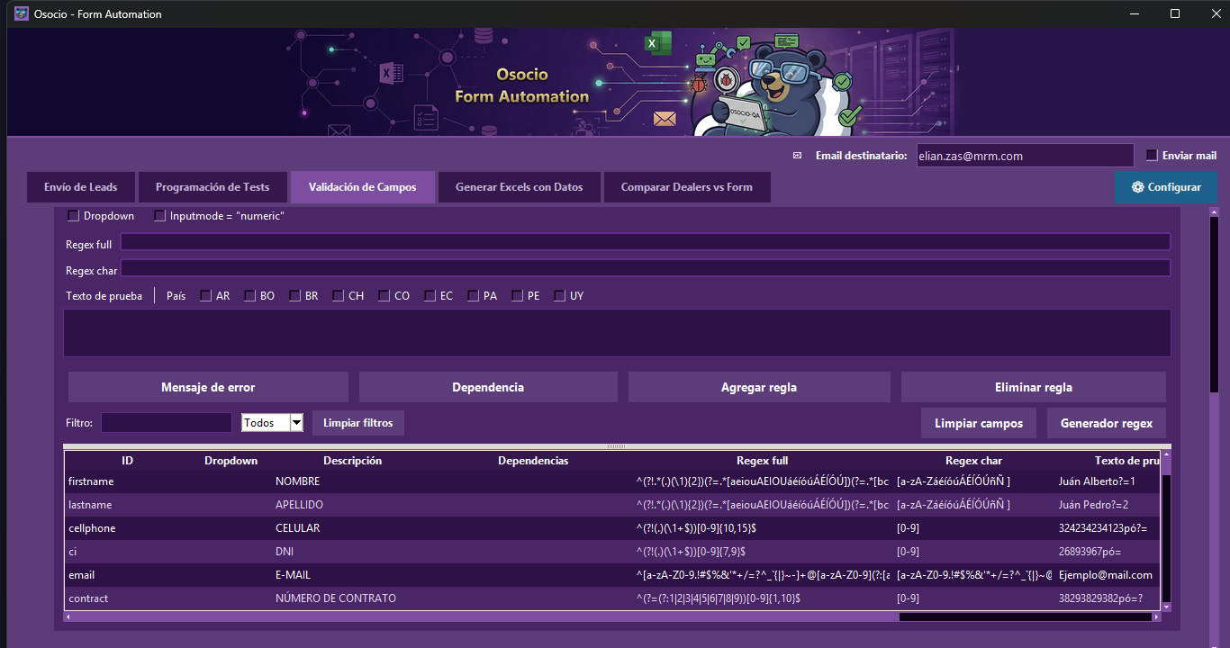
Tabla de reglas
Agregar regla / Editar regla: guarda el formulario de arriba como regla nueva, o actualiza la seleccionada. El botón cambia de nombre solo según si hay una fila elegida.
Eliminar regla: borra la regla seleccionada.
Limpiar campos: vacía el formulario para cargar una regla nueva desde cero.
La tabla lista todo lo cargado: ID, Dropdown, Descripción, Dependencias, Regex full, Regex char, Texto de prueba, Países y Teclado mobile.
Click en una fila para traerla al formulario de edición.

Slide 33
PESTAÑA 4
Generar Excels con Datos
Crea los Excels de datos de prueba que después usan Envío de Leads y Programación de Tests.

Slide 34
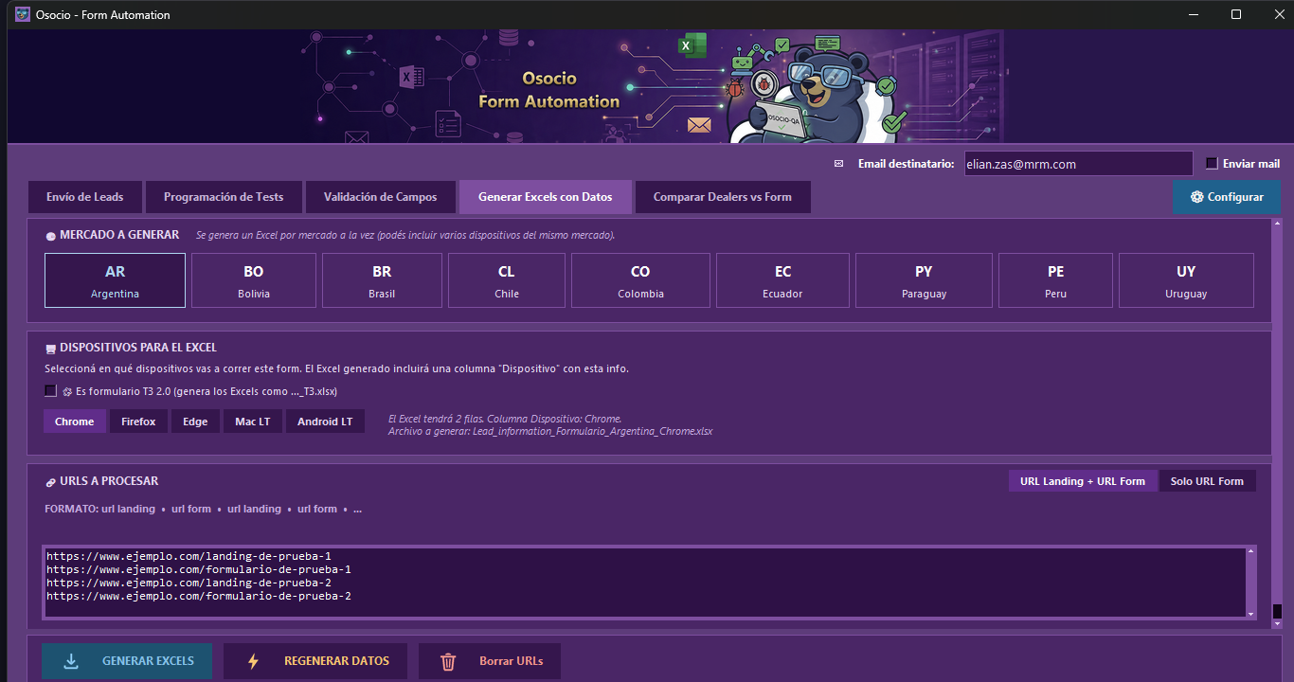
Generar Excels con Datos
MERCADO A GENERAR: un país a la vez (se genera un Excel por mercado).
DISPOSITIVOS PARA EL EXCEL: selección múltiple (Chrome, Firefox, Edge, Mac LT, Android LT). Se genera un Excel por dispositivo elegido.
'Es formulario T3 2.0': tildalo si el form es la versión nueva Adobe AEM. El archivo se genera con sufijo _T3.xlsx.
Genera datos aleatorios realistas: nombre, documento, teléfono, email, modelo, ciudad, dealer.
Los archivos quedan en data/, con el patrón Lead_information_Formulario_<País>_<Dispositivo>.xlsx

Slide 35
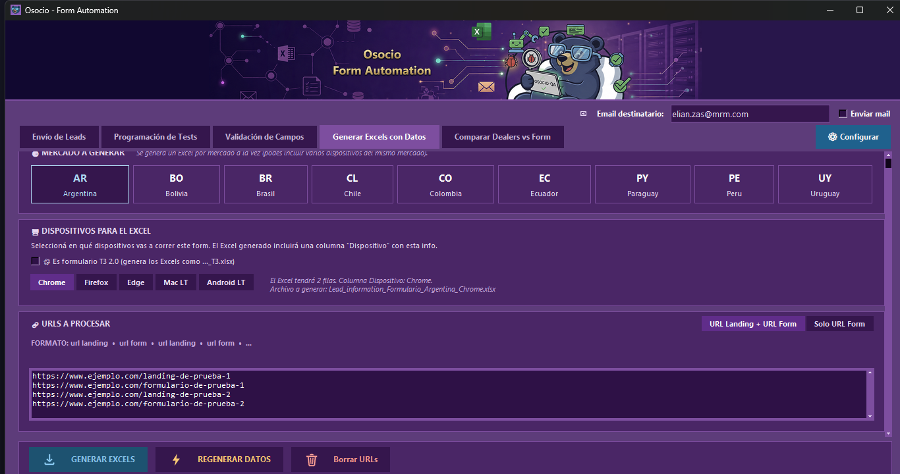
URLs y barra de acciones
URLS A PROCESAR: elegí el formato con las pills.
– 'URL Landing + URL Form': pegás pares (url landing • url form).
– 'Solo URL Form': pegás únicamente la URL del formulario.
Pegá las URLs en el cuadro de texto, una por línea.
GENERAR EXCELS: crea los archivos con datos aleatorios nuevos.
REGENERAR DATOS: recrea los datos manteniendo las URLs ya cargadas.
Borrar URLs: limpia el cuadro de texto.

Slide 36
PESTAÑA 5
Comparar Dealers vs Form
Audita que los concesionarios del formulario coincidan con un Excel de referencia.

Slide 37
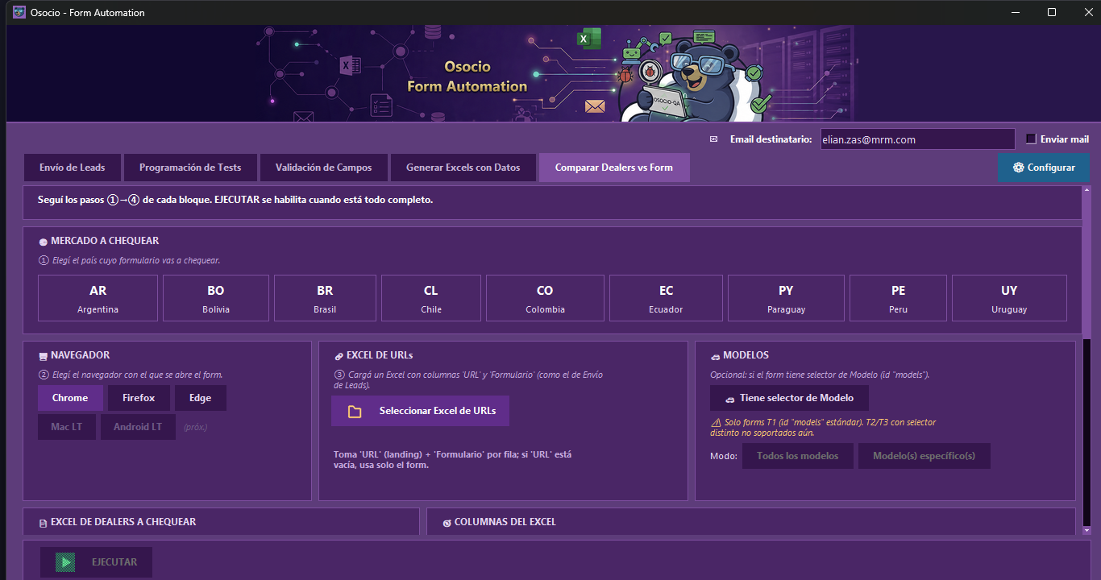
Comparar Dealers — configuración inicial
Reemplaza el bookmarklet manual que antes se pegaba en la consola del navegador.
Todo se valida EN CONJUNTO (Región → Ciudad → Dealer), nunca un dealer suelto: un mismo nombre en otra provincia no genera falsos positivos.
① MERCADO A CHEQUEAR: cada país guarda su propia configuración automáticamente.
② NAVEGADOR: Chrome / Firefox / Edge. LambdaTest figura como 'próximamente'.
③ EXCEL DE URLs: columnas URL (landing) y Formulario (form). Si URL tiene valor abre landing + form; si está vacía, solo el form. Cada form genera su propia carpeta de reporte.
Solo se toman filas cuyo Formulario es una URL real, así un Excel equivocado no genera basura.

Slide 38
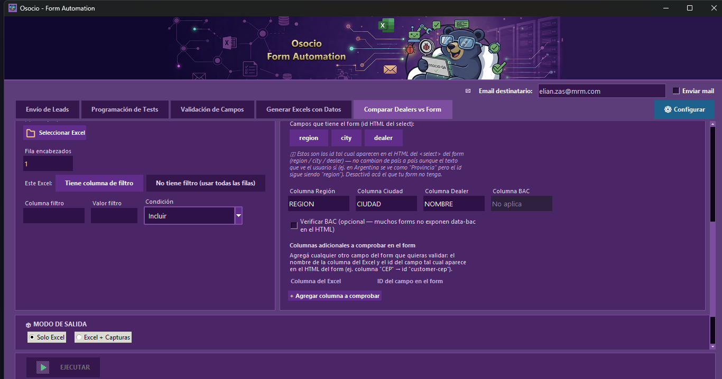
Excel de dealers, columnas y salida
④ EXCEL DE DEALERS: elegís el archivo y la 'Fila encabezados' (el Excel real no siempre arranca en la 1).
– Con columna de filtro: definís Columna, Valor y Condición. Incluir = deben estar. Excluir = NO deben estar (si aparecen, es FAIL).
– Sin filtro: compara todo el Excel contra el form.
⑤ COLUMNAS: las píldoras region / city / dealer son los ids reales del select en el HTML (no cambian de país a país, aunque el texto visible sí). Desmarcá el nivel que tu form no tenga.
Verificar BAC: opcional, muchos forms no exponen data-bac.
Columnas adicionales: cualquier campo extra (ej. CEP → customer-cep). Se guarda por país.
Modelos: tildalo SOLO si la lista de dealers cambia según el modelo. Si son los mismos, dejalo destildado.
📦 MODO DE SALIDA: 'Solo Excel' o 'Excel + Capturas' (PNG junto al Excel, sin ZIP).

Slide 39
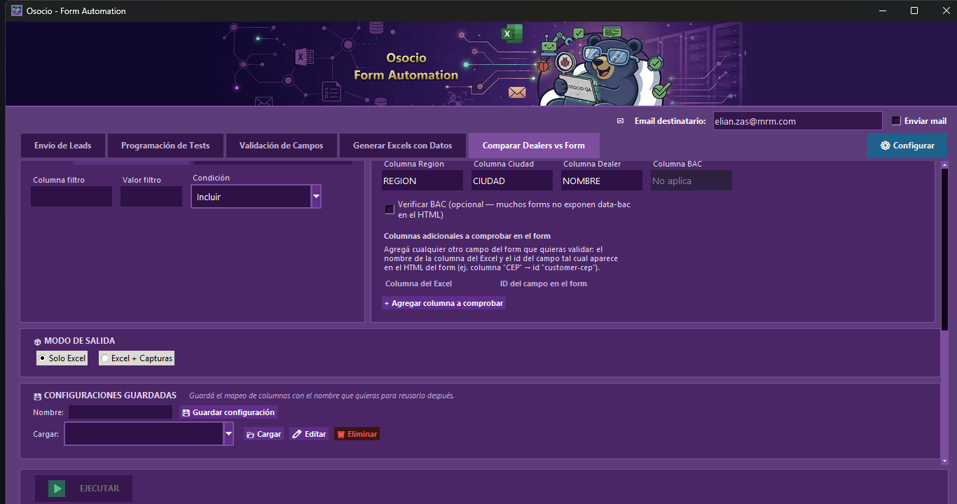
Presets y ejecución
💾 CONFIGURACIONES GUARDADAS: guardá el mapeo completo con un nombre y reusalo.
– 💾 Guardar: crea una nueva (pregunta antes de sobrescribir).
– 📂 Cargar: aplica el preset y copia su nombre al campo, listo para editar.
– ✏ Editar: reescribe el preset con los valores actuales; renombra si cambiaste el nombre.
– 🗑 Eliminar: borra el preset, con confirmación.
Email: se controla SOLO desde la barra superior de la app. Al terminar cada form manda el reporte (ZIP con capturas, o solo el Excel).
EJECUTAR corre en 2 fases por form: Fase 1 compara y guarda el Excel enseguida; Fase 2 (opcional) toma las capturas. Así, si frenás en la Fase 2, el reporte igual queda.
Cada form deja su carpeta propia dentro de Dealerscheck_resultados/.

Slide 40
Estados del reporte
Colores que vas a ver en el Excel de resultados.
Estado | Color | Qué significa
PASS | Verde | El dealer/combinación está como debe (o correctamente ausente en modo Excluir).
FAIL | Rojo | No está cuando debía (Incluir), o está cuando no debía (Excluir).
EXTRA | Amarillo | Aparece en el form pero no está declarado en el Excel.
DUPLICADO | Naranja claro | Aparece más de una vez en el mismo dropdown del form.
OCULTO | Naranja | Está en el form pero declarado solo en filas que no se ven del Excel.
NOTA | Celeste | Mismo dealer, difiere en detalles menores (mayúsculas, guiones, paréntesis). Cuenta como OK.

Slide 41
Detalles finos del Comparador
Formularios de 1, 2 o 3 pasos: si los dropdowns están más adelante, el comparador avanza los pasos completando los requeridos con valores sintéticos, SIN tocar region/city/dealer. Nunca envía el formulario.
Activá solo los niveles que el form realmente tiene. Si tiene city + dealer pero no region, dejá region apagado: si no, cada fila fallará buscando una región inexistente.
Nombres con caracteres especiales: el matching tolera puntuación y espaciado. "DANTE D'AMICO S.A. - MATADEROS" matchea con "DANTE D AMICO S.A. – MATADEROS". Cuentan como PASS con NOTA. Lo que sí da error es contenido de más o de menos ('Pepito' vs 'Pepito Hernández').
Filas que no se ven — la app distingue la causa:
– 🔎 Filtradas: escondidas por un AutoFilter activo. Reaparecen si sacás el filtro.
– 🙈 Ocultas: escondidas a mano, sin filtro de por medio.
Evidencia de exclusión: para probar que un dealer NO está, la app despliega el dropdown dentro del form (el popup nativo no es fotografiable) y saca la captura del primer nivel de la cadena que falta. Si el dealer está cuando no debía, sale resaltado en amarillo.

Slide 42
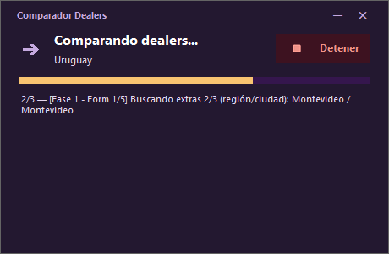
El modal del Comparador
Comparando dealers… / país: sobre qué mercado corre.
Barra de progreso sobre el total.
Línea de estado: la combinación exacta en curso → 'Región: CABA · Ciudad: MATADEROS · Dealer: DANTE D'AMICO S.A.'
Resumen final: PASS/FAIL bien grande, más EXTRA/DUPLICADO/OCULTO/NOTA si los hay, el total chequeado y un veredicto (✓ Todo OK o ⚠ N con problemas).
Detener: pide confirmación antes de cortar. Como el Excel se guarda al terminar la Fase 1, si frenás durante las capturas el reporte igual queda.
Mientras corre, la ventana de atrás queda bloqueada, igual que en Envío de Leads.

Slide 43
REFERENCIA
Estructura, build y seguridad
Dónde vive cada cosa y cómo se distribuye la app.

Slide 44
Estructura de carpetas
core/: lógica base de automatización y formularios por país, incluido dealer_comparator_runner.py
forms/: scripts de entrada para ejecutar los formularios de cada país
interface/: UI de administración (una pestaña por archivo) y utilidades de soporte
lambdatest_mac/ y lambdatest_android/: runners y controllers para correr sobre LambdaTest
data/: Excels de entrada por país/dispositivo. NO se versionan: los generás vos
drivers/: drivers locales del navegador (chromedriver, geckodriver, msedgedriver)
resultados/: resultados y capturas de Envío de Leads / LambdaTest
cta_evidence/: capturas del chequeo de CTA y links rotos de la Thank You page
Dealerscheck_resultados/: reportes y capturas del Comparador Dealers
json/: configuración persistente (la memoria de la app)
utils/: generación de datos, llenado AEM (T3), chequeo de CTA, programación y rutas
validation/: motor de la pestaña Validación de Campos

Slide 45
Qué hay adentro de json/ — no la borres
Sin esta carpeta la app abre, pero no sabe cómo llenar los formularios.
Archivo | Para qué sirve
field_validation_rules*.json | Reglas de Validación de Campos: regex, largos, mensajes esperados, dependencias.
ids_dinamicos.json | Campos con valor fijo tuyo en vez de un dato aleatorio. Admite varios valores (rota al azar).
fixed_field_mappings.json | Mapeos fijos de campo → valor, para forms que necesitan siempre lo mismo.
nuevos_campos_<país>.json | Campos extra detectados en el form. Se ven en 'Campos detectados' de IDs Dinámicos.
config_global.json | Tu config personal: email, access key de LambdaTest, preferencias. En .gitignore, NO viaja.
programacion_test.json | El calendario semanal de Programación de Tests. Se regenera solo.
dealer_comparator_settings.json | Los presets guardados del Comparador, por país. Se regenera solo.

Slide 46
Build portable y seguridad
Compilar: .\build.bat — genera solo dist/OsocioFormAutomation_portable/
El portable trae el .exe más data/, drivers/, json/, resultados/, temporales/, Dealerscheck_resultados/ y las carpetas de resultados de LambdaTest. Se abre con el .bat incluido.
lambdatest_mac/ y lambdatest_android/ van empaquetados DENTRO del .exe, no como carpetas sueltas.
OJO: el .exe se compila desde el código fuente en el momento del build. Si cambiás código, tenés que volver a correr build.bat — abrir el .exe viejo sigue ejecutando la versión anterior. Para probar cambios al toque, corré python run.py
El portable arranca limpio: sin schedule activo, sin config del Comparador y sin config_global.json, para no llevarse el email ni la access key de la PC donde se compiló.
Seguridad: lambdatest_credentials.txt y json/config_global.json están en .gitignore. Nunca se suben al repositorio ni se incluyen en el build.
Los drivers deben distribuirse manualmente dentro de drivers/. La app no los descarga sola: si el navegador se actualiza y el driver queda desfasado, reemplazá el .exe correspondiente.

Slide 47
Fin de la guía
Osocio — Form Automation El historial detallado de versiones anteriores está en README_HISTORIAL_ANTERIOR.md

